Slide 1
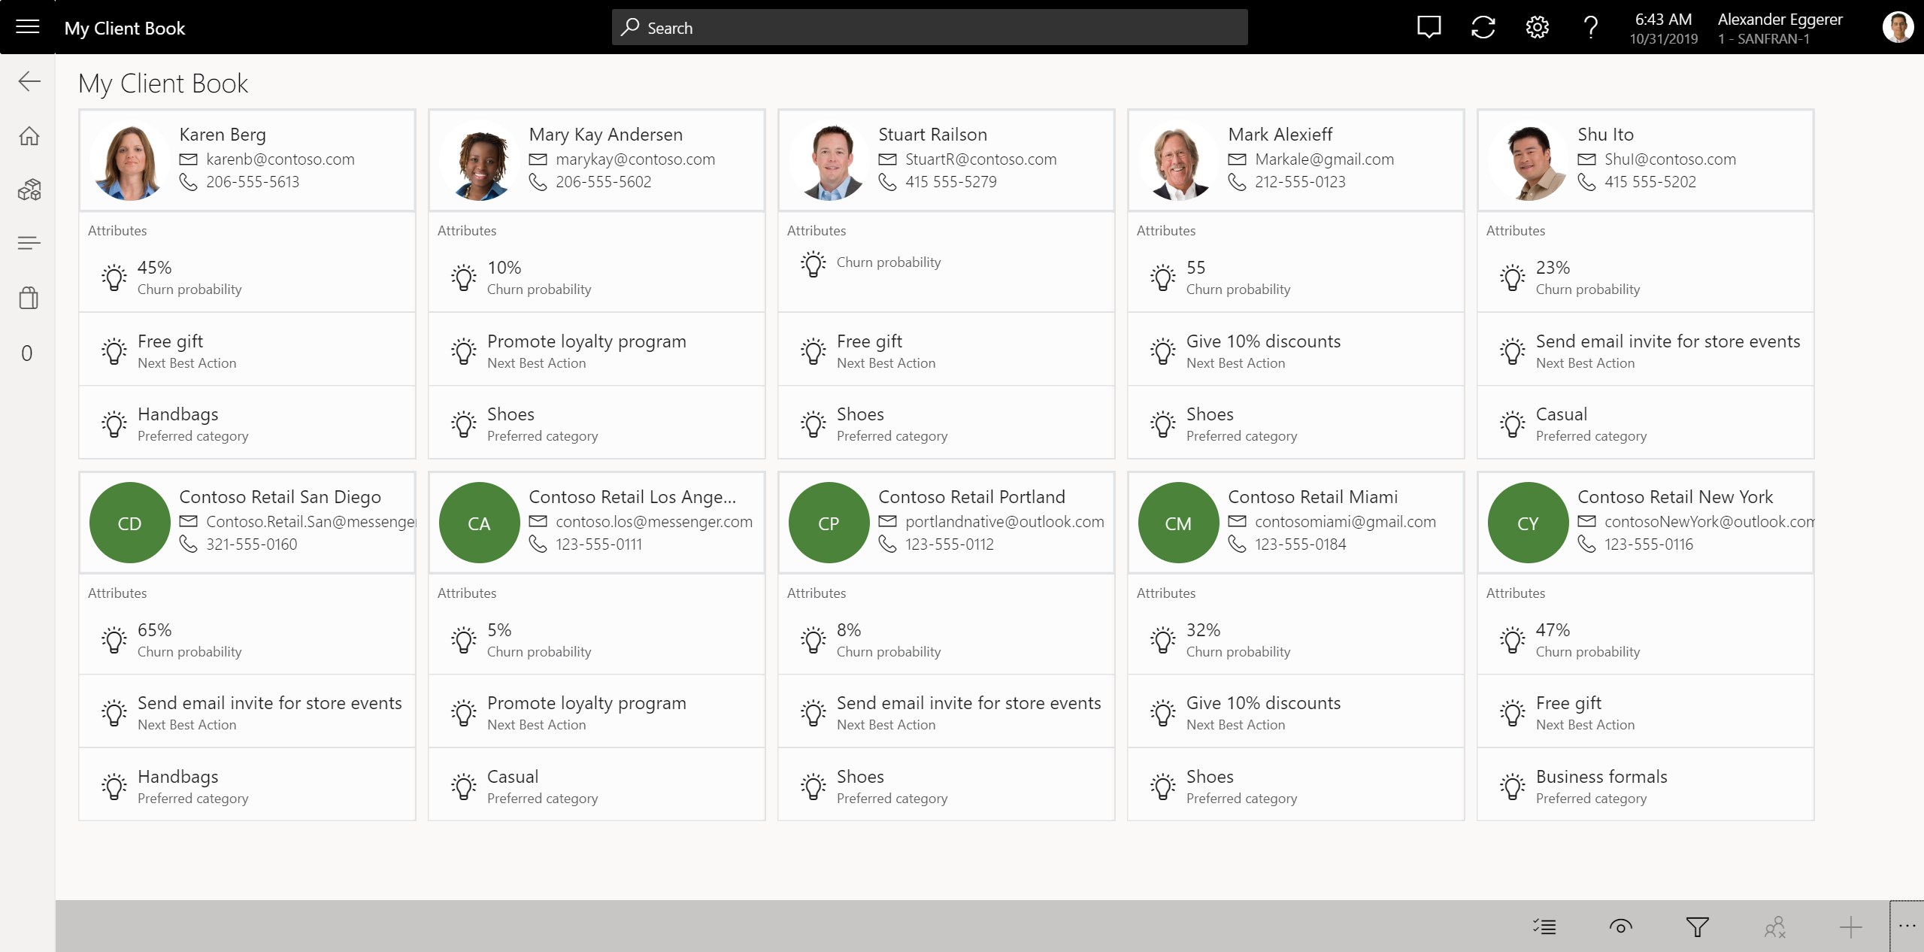
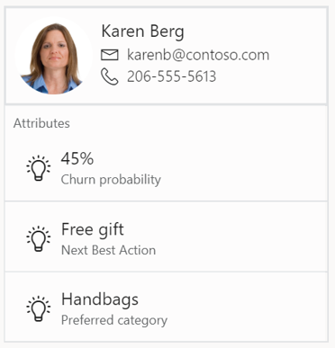
دفتر العميل
+
مقاييس من Dynamics 365 Customer Insights
سمات دفتر العميل

